Slide 1
اهلاً وسهلاً بكم يا أصدقاء مع صديقكم الضرب
الصف: الثالث
المعلمة: اكرام أبو عصا
2019-2020

Slide 2
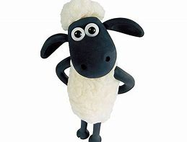
x
5
2
 | + |  | + |  | + |  | +
=
=
10
5 4 3 2 1
حاصل الضرب
عامل
عامل
ماذا يسمى الرقم 5؟
ماذا يسمى الرقم 2؟
ما هو اسم الرقم 10؟
عدد أفراد المجموعة
عدد المجموعات

Slide 4
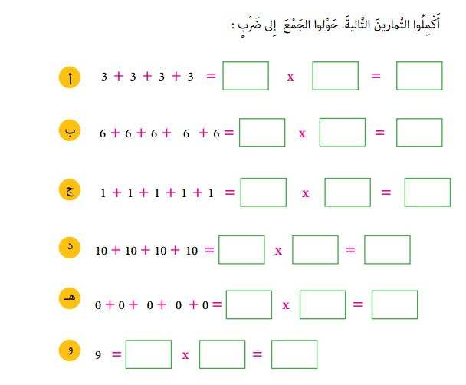
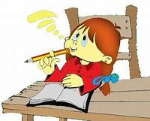
4 3
12
6 5
30
5 1
5
4 10
40
0 5
0
9 1
9

Slide 5
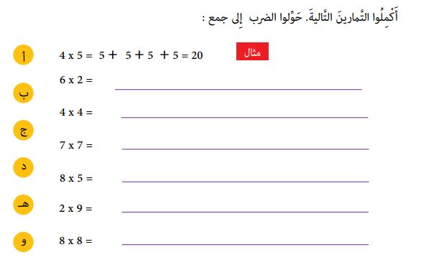
12 = 2 + 2 + 2 + 2 + 2 + 2
16 = 4 + 4 + 4 + 4
49 = 7 + 7 + 7 + 7 + 7 + 7 + 7
40 = 5 + 5 + 5 + 5 + 5 + 5 + 5 + 5
18 = 9 + 9
64 = 8 + 8 + 8 + 8 + 8 + 8 + 8 + 8

Slide 6
تمرين لعملية الضرب كجمع متكرر
3 3 3 3
12
4 3
12

Slide 7
3 3
6
3
6
2

